Slide 1
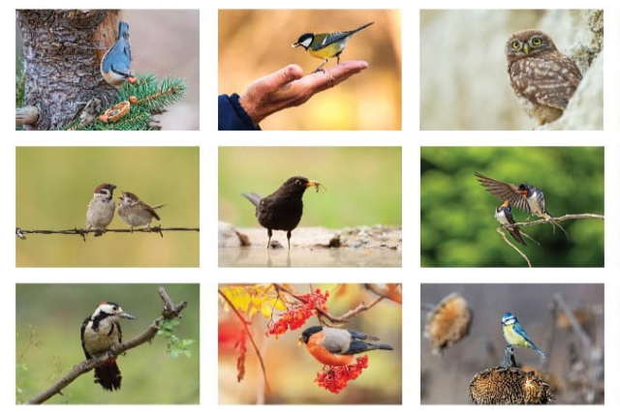
Многообразие на птици
Николай Иванов 7.а клас

Slide 2
Клас Птици
Надразред Летящи
Надразред Плаващи
Надразред Бягащи

Slide 3
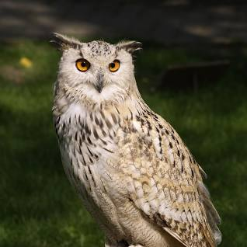
Надразред Летящи
Това е най-многобройната и изключително разнообразна група птици. Основният им начин за придвижване е летенето. На сушата ходят, бягат и подскачат.
Бухалът е едра нощна граблива птица от надразред Летящи. Дължината на тялото им достига 67 сантиметра, а теглото им достига 3 килограма. Имат размах на крилата до 2 метра. Могат да въртят главите и шиите си до 270 градуса заради 14-те прешлена на шиите им.

Slide 4
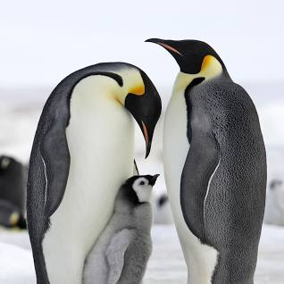
Надразред Плаващи
Плаващите птици са 17 вида пингвини, загубили напълно способността си да летят. Това са морски птици, които ходят, плуват и се гмуркат на дълбочина до 20 метра. Предните им крайници са видоизменени в плавници. Имат дебел слой подкожна мазнина. Някои видове имат кожна гънка между краката, в която мътят яйцето. Естествената им среда са студените морета в Южното полукълбо и най-вече бреговете на Антарктида.
Императорският пингвин е най-едрият представител. Възрастните са високи до 110 сантиметра и имат тегло, достигащо 30 килограма. Женските снасят само по едно яйце, което и двамата родители мътят и го пазят от студа в кожната си гънка, която е покрита с перушина.

Slide 5
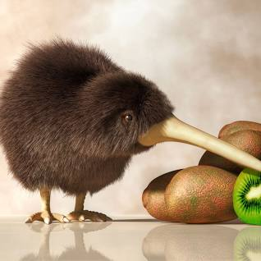
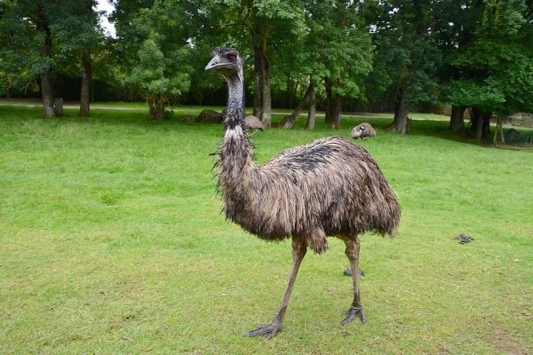
Надразред Бягащи
Тези птици не могат да летят - крилата им са закърнели. Това са най-големите по размер птици. Задните крайници са силно развити и приспособени за бягане - имат масивни кости и здрави мускули. В България не се срещат представители на тази група.
Птицата Ему живее в Австралия. Тя тича със скорост от 4 до 7km/h и изминава от 7 до 25 километра. При опасност може да достигне скорост от 50km/h.
Птицата Киви се среща в естествена среда само в нова Зеландия. Активна е предимно нощем. Има много слабо зрение, но за сметка на това има изключително силно обоняние.

Slide 6


БЛАГОДАРЯ ЗА ВНИМАНИЕТО!!!

